Slide 1
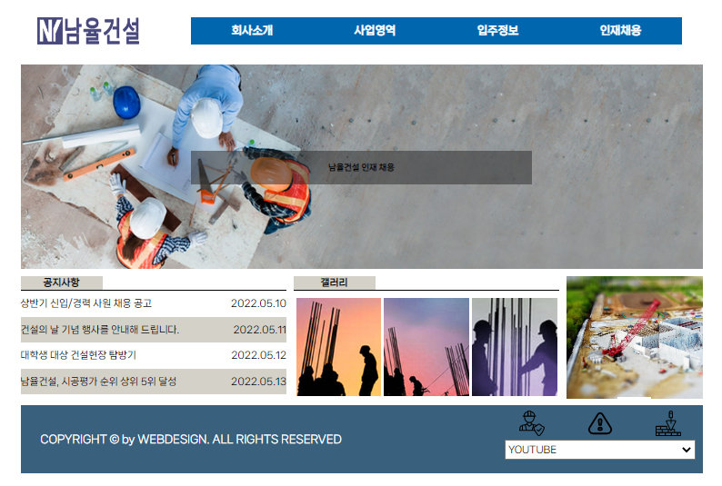
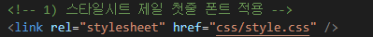
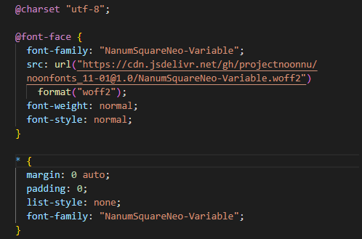
[Code Review 김문정]
남율건설 UI 구현 커스터마이징 미션 with Git/Github
구글 폰트 웹사이트 적용
CSS
메인 html 코드에 css파일로 링크를 연결하고, 폰트 적용 후 font-family로 문서 전체에 폰트를 적용하였다.

Slide 2
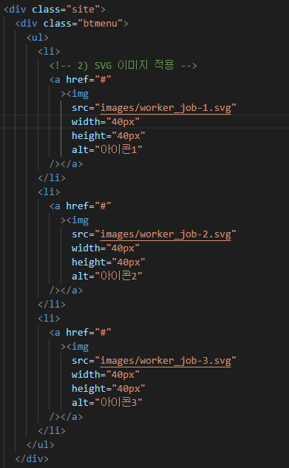
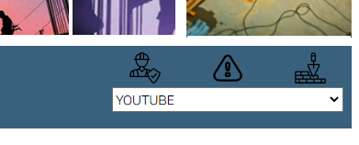
[Code Review 김문정]
남율건설 UI 구현 커스터마이징 미션 with Git/Github
2) SVG 이미지 적용
SVG 파일을 삽입하여 하단 메뉴에 이미지가 한눈에 들어오도록 설정하였다.

Slide 3
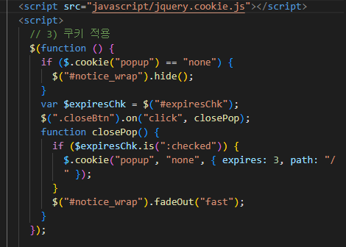
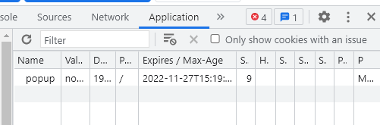
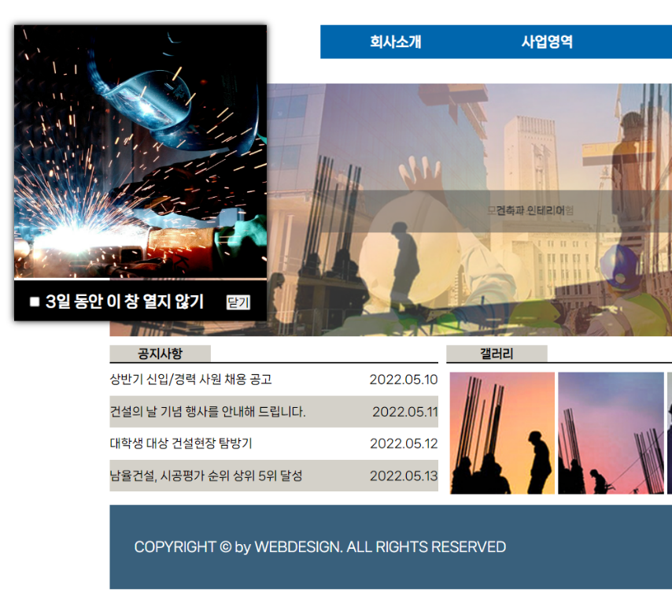
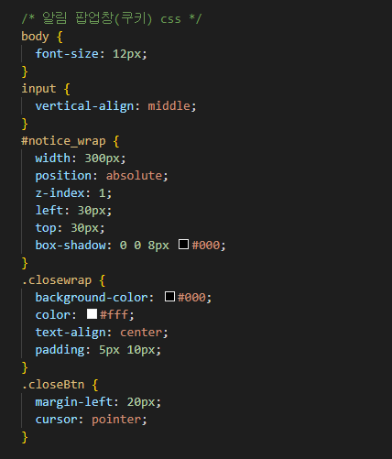
[Code Review 김문정]
남율건설 UI 구현 커스터마이징 미션 with Git/Github
3) jQuery-cookie 적용
script
메인 화면에 들어오면 쿠키 배너를 확인할 수 있고, 지정한 일 수 동안(3일) 사용자의 쿠키를 수집하여 배너를 띄우지 않게 코드를 작성하였다.
CSS

Slide 4
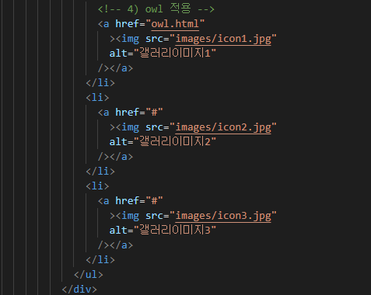
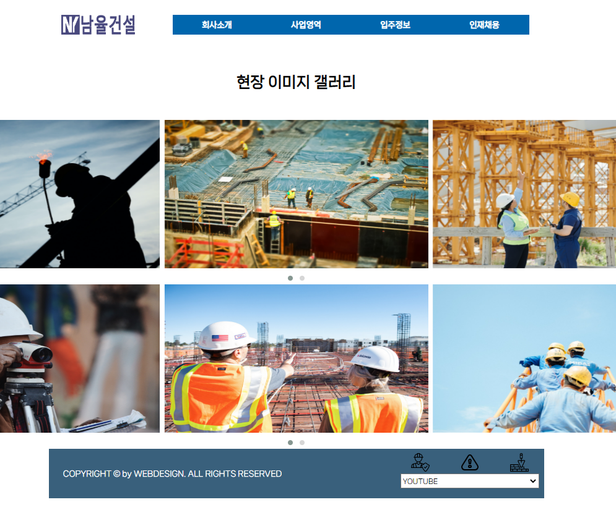
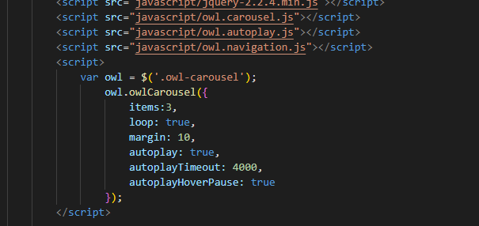
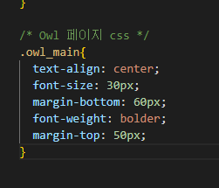
[Code Review 김문정]
남율건설 UI 구현 커스터마이징 미션 with Git/Github
4) jQuery Owl Carousel 적용
html
script
현장 이미지 갤러리 html을 따로 작성하여 Owl Carousel 기능을 적용하였고, 자동 슬라이드 시간을 4초로 지정하여 사진이 자동으로 넘어가게 구성하였다.
CSS

Slide 5
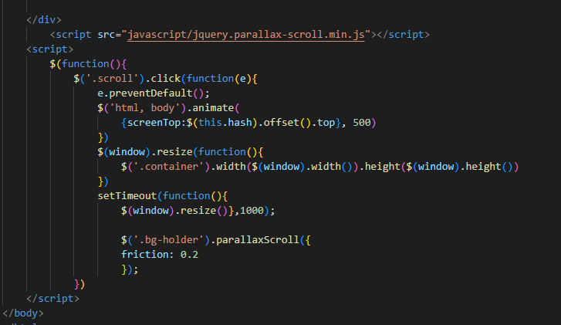
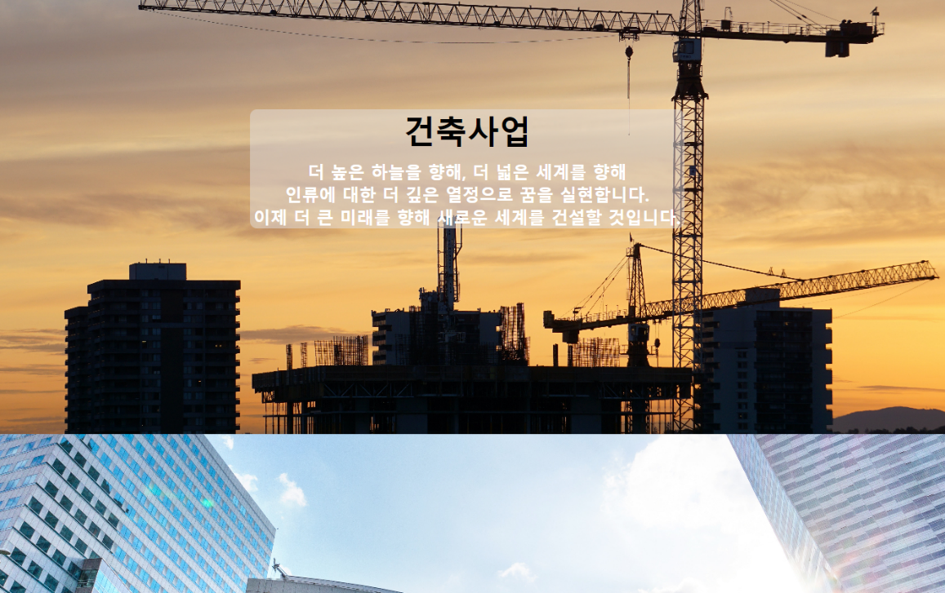
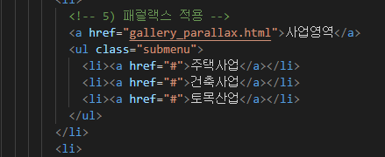
[Code Review 김문정]
남율건설 UI 구현 커스터마이징 미션 with Git/Github
5) jQuery 패럴랙스 스크롤링 적용
script
html
Parallax 기능을 활용해 회사 사업영역 소개에 적용하여 스크롤할때마다 0.2정도의 속도로 이미지 속도지연값을 적용하였다.

Slide 6
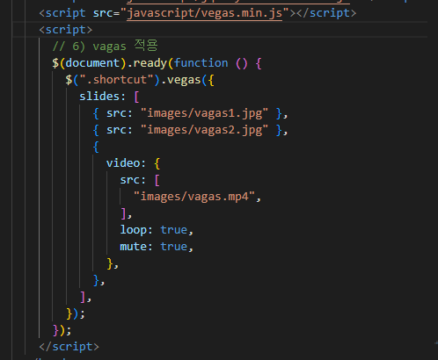
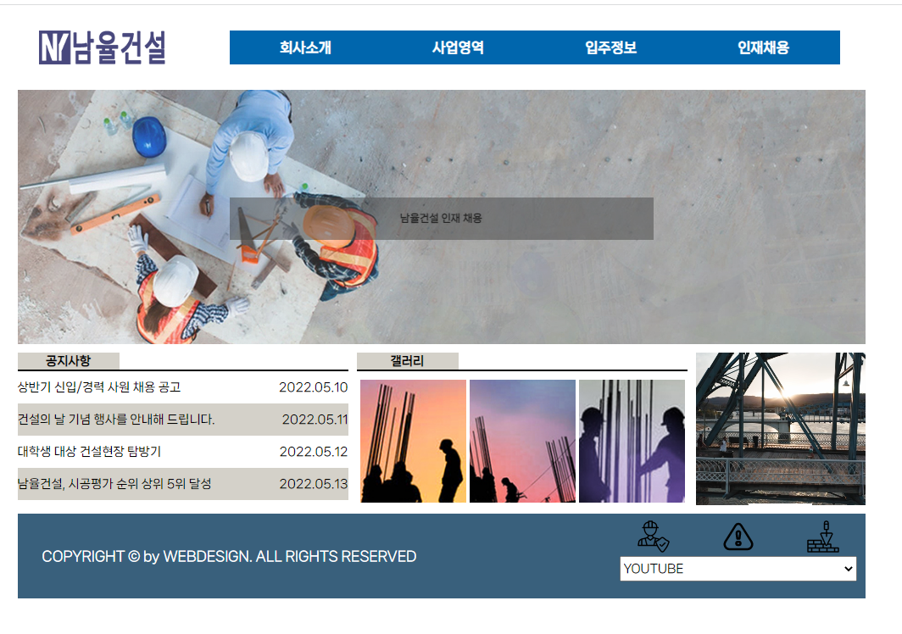
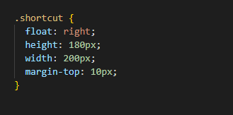
[Code Review 김문정]
남율건설 UI 구현 커스터마이징 미션 with Git/Github
6) jQuery vegas 적용
script
메인 우측 하단에 베가스를 적용하여, 사진과 영상이 반복재생되도록 만들었고, float를 right를 적용해 우측에 위치하도록 구성하였다.
css

Slide 7
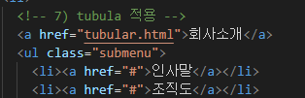
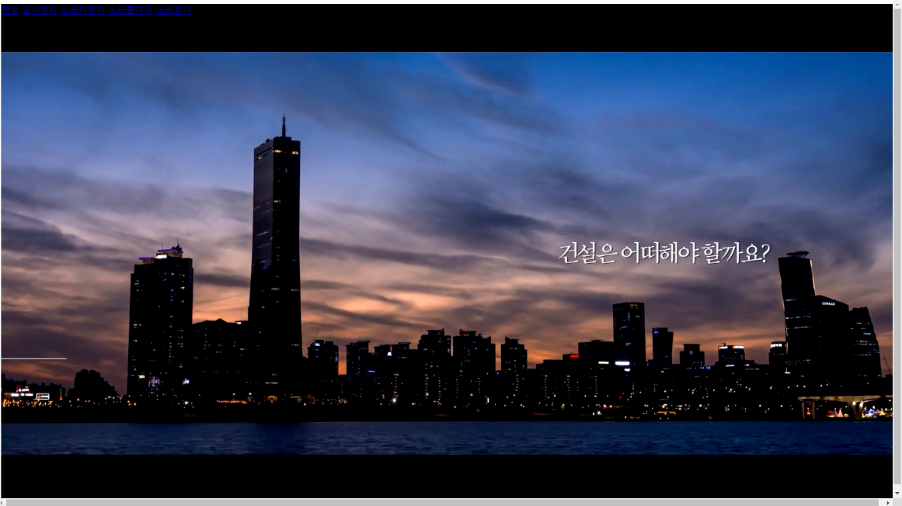
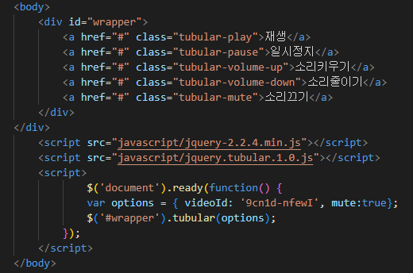
[Code Review 김문정]
남율건설 UI 구현 커스터마이징 미션 with Git/Github
7) 회사 소개(jQuery tubula 적용) 추가
html
script
회사 소개에 몰입감을 주기 위해 tubular 효과를 적용하여 회사 소개 영상에 몰입감과 웅장함을 줄 수 있게 적용하였다.
음소거 설정

Slide 8
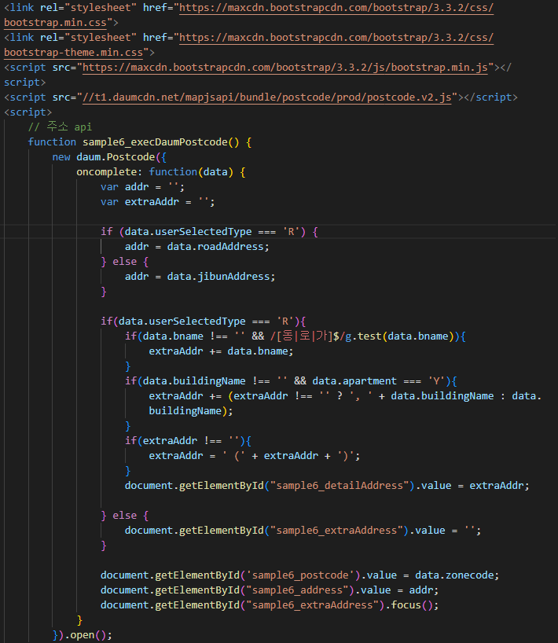
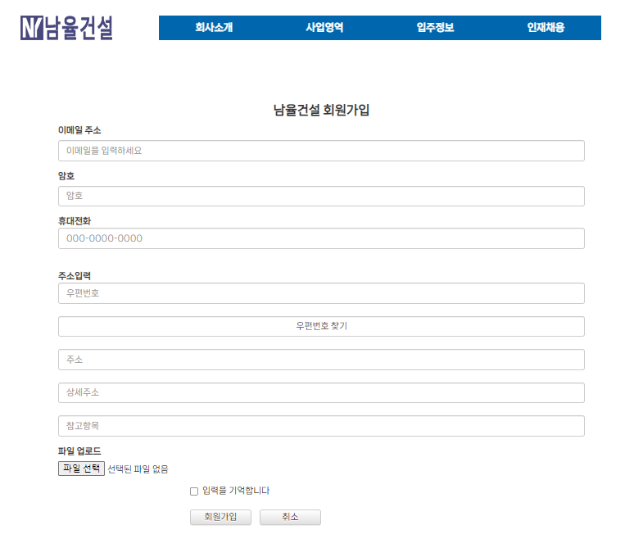
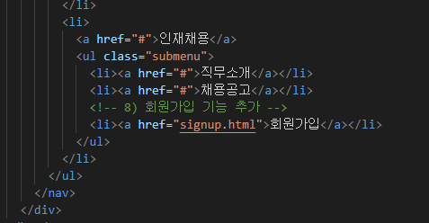
[Code Review 김문정]
남율건설 UI 구현 커스터마이징 미션 with Git/Github
8) 회원 가입 기능(카카오 API 연동) 추가
script
카카오 주소 api를 연동하여 편리하게 주소를 불러올 수 있게 해주었고, 부트스트랩을 이용하여 전체적으로 통일된 형식을 적용해주었다.

Slide 9
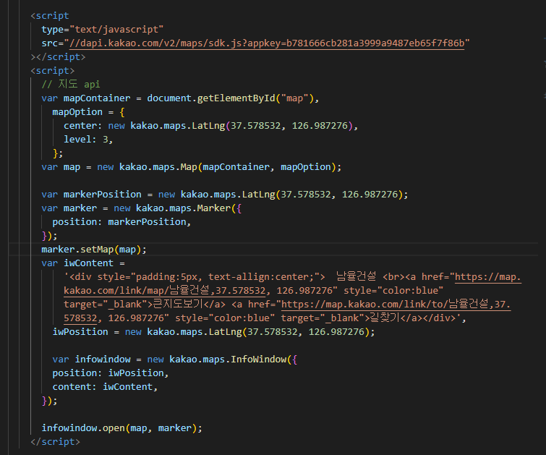
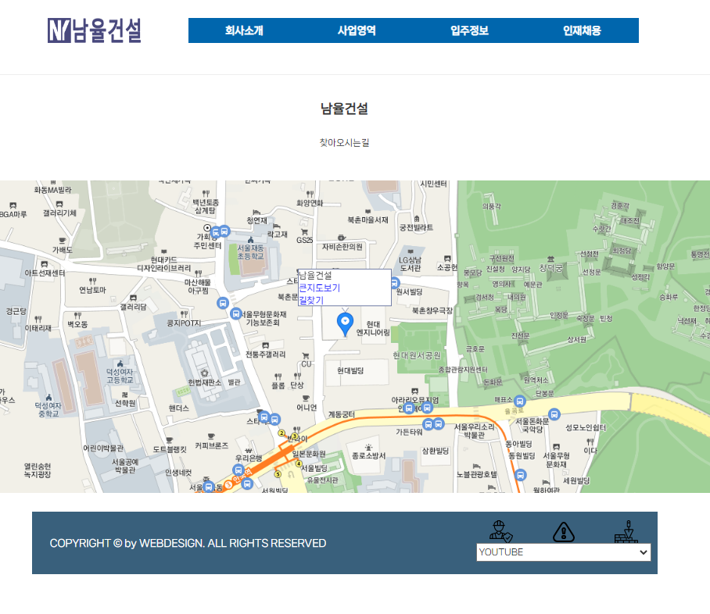
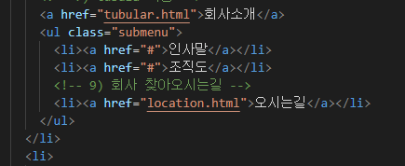
[Code Review 김문정]
남율건설 UI 구현 커스터마이징 미션 with Git/Github
9) 회사 찾아오시는 길(Kakao 지도 API 연동)
script
카카오 지도 api를 연동하여 길찾기 기능이 있는 api를 첨부하여 편리하게 지도 정보를 볼 수 있게 구성하였다.

